Slide 1
Técnico em Informática
Motivacionais:
Cada erro é uma oportunidade de aprendizado; cada bug resolvido é um passo mais perto da excelência
O código que você escreve hoje é a base das inovações de amanhã.
Persistência é a chave: se você não desistir, eventualmente encontrará a solução
Prof. Daniel Mesquita danielme17@gmail.com
Pessoal adiantar a criação conta no GITHUB !!!
(quem ainda não tem)

Slide 2

Controle de Versão
O que é Controle de Versão?

Slide 3
Controle de Versão
O que é Controle de Versão?
Sistema que registra alterações em arquivos ao longo do tempo, permitindo recuperar versões específicas.
Por que usar?

Slide 4
Controle de Versão
O que é Controle de Versão?
Sistema que registra alterações em arquivos ao longo do tempo, permitindo recuperar versões específicas.
Por que usar?
Rastrear histórico de mudanças.

Slide 5
Controle de Versão
O que é Controle de Versão?
Sistema que registra alterações em arquivos ao longo do tempo, permitindo recuperar versões específicas.
Por que usar?
Rastrear histórico de mudanças.
Trabalhar em equipe sem sobrescrever códigos.

Slide 6
Controle de Versão
O que é Controle de Versão?
Sistema que registra alterações em arquivos ao longo do tempo, permitindo recuperar versões específicas.
Por que usar?
Rastrear histórico de mudanças.
Trabalhar em equipe sem sobrescrever códigos.
Reverter erros facilmente.

Slide 7
Controle de Versão
O que é Controle de Versão?
Sistema que registra alterações em arquivos ao longo do tempo, permitindo recuperar versões específicas.
Por que usar?
Rastrear histórico de mudanças.
Trabalhar em equipe sem sobrescrever códigos.
Reverter erros facilmente.
Testar novas ideias sem risco.

Slide 8
GIT
O que é GIT?

Slide 9
GIT
O que é GIT?
Ferramenta de código aberto criada por Linus Torvalds (2005) para gerenciar versões de projetos.
Características:

Slide 10
GIT
O que é GIT?
Ferramenta de código aberto criada por Linus Torvalds (2005) para gerenciar versões de projetos.
Características:
Descentralizado: Cada cópia do projeto é um repositório completo.
Rápido e eficiente: Opera localmente (sem internet).
Seguro: Protege integridade dos dados com hashes (SHA-1).

Slide 11
GIT
Conceitos Fundamentais do Git
Repositório (Repo)

Slide 12
GIT
Conceitos Fundamentais do Git
Repositório (Repo)
Diretório onde o Git monitora alterações.
Inicializar: git init (cria um repositório novo).
Clonar: git clone [URL] (copia um repositório remoto).

Slide 13
GIT
Conceitos Fundamentais do Git
Repositório (Repo)
Diretório onde o Git monitora alterações.
Inicializar: git init (cria um repositório novo).
Clonar: git clone [URL] (copia um repositório remoto).
Commit

Slide 14
GIT
Conceitos Fundamentais do Git
Repositório (Repo)
Diretório onde o Git monitora alterações.
Inicializar: git init (cria um repositório novo).
Clonar: git clone [URL] (copia um repositório remoto).
Commit
Snapshot das mudanças em um momento específico.
Fluxo:
git add [arquivo] → prepara mudanças (Staging Area).
git commit -m "mensagem" → registra no histórico.
Regra de Ouro: Commits atômicos (uma mudança por commit).

Slide 15
GIT
Conceitos Fundamentais do Git
Branch (Ramificação)
Linha independente de desenvolvimento.
Padrão: Branch main/master (versão estável).
Criar: git branch [nome] ou git checkout -b [nome].
Unir: git merge [branch] (integra mudanças).
Merge e Conflitos
Merge: Combina branches.
Conflito: Ocorre quando branches alteram o mesmo código.
Resolução manual: Editar arquivos marcados pelo Git.
HEAD
Referência para o commit ou branch atual.

Slide 16
GIT
Boas Práticas para Iniciantes
Commits claros: Mensagens descritivas
(ex.: "Corrige erro de login").
Branch por feature:
Crie branches para tarefas específicas.
Sincronize frequentemente:
git pull antes de trabalhar.
Evite arquivos desnecessários:
Use .gitignore.

Slide 17
Esclarecimentos
Método de ensino - Conceitos x Memorização
Pesquisa / ChatGPT
Exercicios e critérios de avaliação, indicadores
Sugestões / dúvidas

Slide 18
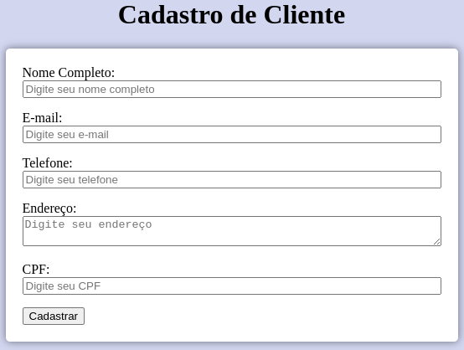
Vamos praticar?
Exercício 1
Inicialize um repositório vazio na sua pasta de trabalho
Adicione seus arquivos originais do exercicio ao lado e faça o commit

Slide 19

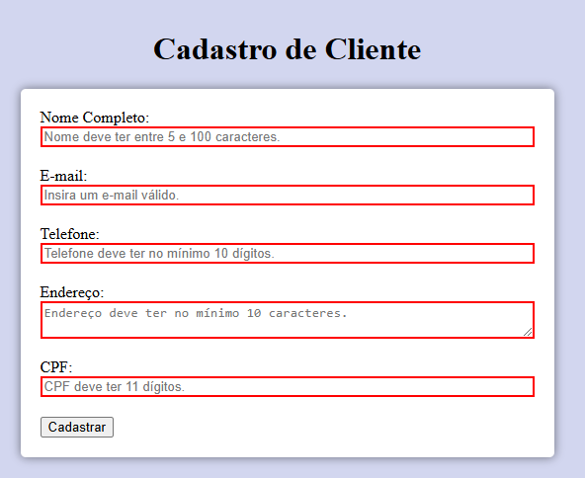
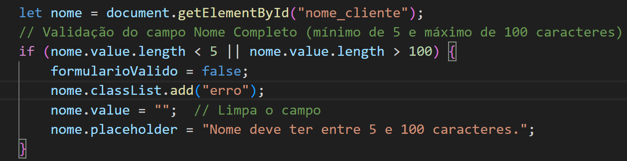
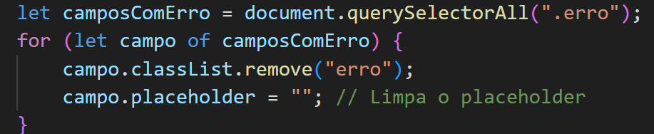
Vamos praticar?
02 - JS ifelse + input
Complete a validação do formulário do exercício da aula passada, sendo que, utilize o atributo placeholder para informar erros, utilize uma classe erro para sinalizar e obj.classList.remove(“erro”); para remover

Slide 20
Vamos praticar?
Exercício 3
Faça o commit do exercicio 02,
Desfaça todas as alterações do exercicio 02 voltando assim a versão inicial da aula

Slide 21
GITHIB
O que é GITHUB?

Slide 22
GITHIB
O que é GITHUB?
Plataforma de Hospedagem e Colaboração
Serviço online para armazenar repositórios Git em nuvem.

Slide 23
GITHIB
O que é GITHUB?
Plataforma de Hospedagem e Colaboração
Serviço online para armazenar repositórios Git em nuvem.
Funcionalidades-chave:
Hospedagem remota de repositórios.
Interface visual para gerenciar projetos.
Ferramentas para colaboração (Issues, Pull Requests, Actions).
Comunidade open-source (fork, stars, contribuições).

Slide 24

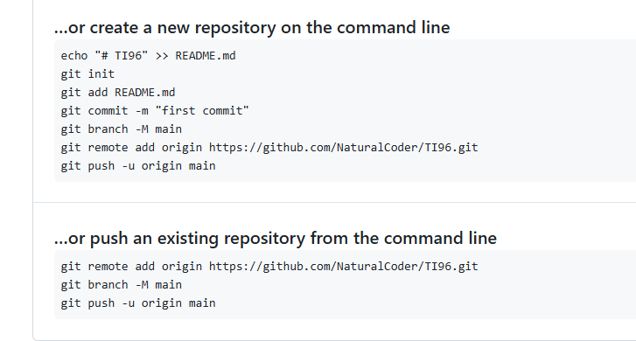

Slide 26
Vamos praticar?
Exercício João - Lista de Tarefas
Crie um sistema onde:
Usuário digita tarefas em um input
Botão adiciona à lista não ordenada
Cada item tenha botão para remover
Input seja limpo após adição

Slide 27
Boa noite!
Favor salvar o conteúdo de hoje pois vamos utilizar.

